Slide 1
Prstová abeceda a přístup k osobám se sluchovým postižením v Dánsku
Vypracoval: Tomáš Štěrba, UČO 428906

Slide 2
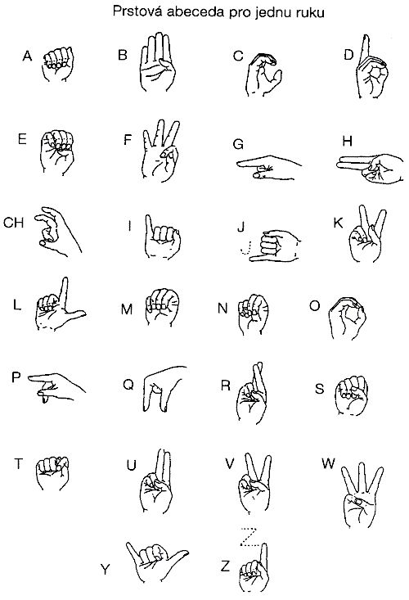
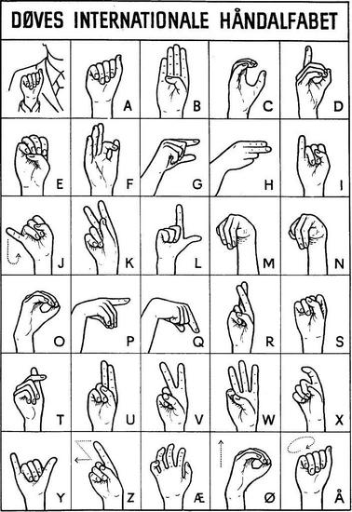
Porovnání dánské a české prstové abecedy

Slide 3
Porovnání dánské a české prstové abecedy
Dánská prstová abeceda - 30 písmen
Česká prstová abeceda - 26 písmen
Z obrázků je patrné, že jsou v obou jazycích odlišnosti, které jsou převážně dány rozdílnými písmeny
http://vimeo.com/28526284 -pro lepší názornost dánské prstové abecedy

Slide 4
Dánský systém vzdělávání neslyšících osob, či osob se sluchovými vadami
V současné době pokročilá inkluze
V porovnání s Českou republikou je systém daleko kvalitnější a ohleduplnější
Všichni jedinci se sluchovým postižením mohou v Dánsku absolvovat všechny stupně vzdělávání
Rovnocenné příležitosti pro vstup na pracovní trh

Slide 5
Dánský systém vzdělávání neslyšících osob, či osob se sluchovými vadami
Každý člověk s vrozenou hluchotou má nárok na pobyt ve středisku v Castberggårdu, které nabízí speciální kurzy zaměřená na udržení a dosažení pracovních míst

Slide 6
Podpora v dánské společnosti pro lidi se sluchovým postižením
Každý student má možnost využít tlumočnických služeb centra CFD - (Center for Døve) - Centrum pro neslyšící
To je největším poskytovatelem služeb pro neslyšící a osoby se ztrátou sluchu. Zaměstnanci tohoto centra nabízí sociální vzdělávací a psychologické služby, dále pak tlumočnické služby, poradenství, založeno již v roce 1869. Zastoupeno ve všech větších městech- Kodani, Odense, Aalborgu a mnoha dalších. Slouží primárně pro charitativní účely.- většina služeb je plně hrazena státem .

Slide 7
Podpora v dánské společnosti pro lidi se sluchovým postižením
Zaměstnavatelé mají možnost pro své zaměstnance se sluchovým handicapem zajistit instalaci různých pomocných zařízeních
Možnost bezplatného školení zaměstnavatelů (výuka znakového jazyka apod.)
Nárok na tlumočníka při zasedáních firmy, mítincích…

Slide 8
Profese tlumočníka
Při srovnání s Českou republikou je množství tlumočníků při poměru počtu obyvatel daleko větší
Tato profese je ve společnosti daleko lépe vnímána
Průměrný plat tlumočníka ve státní sféře v roce 2012 byl 30 000 DKK, což je přibližně 112 000 Kč

Slide 9
Zajímavé odkazy
http://www.cfd.dk/
http://www.streetsigners.dk/
http://vidensnetvaerket.dk/
http://www.handicap.dk/
http://www.deafsport.dk/

